Slide 1


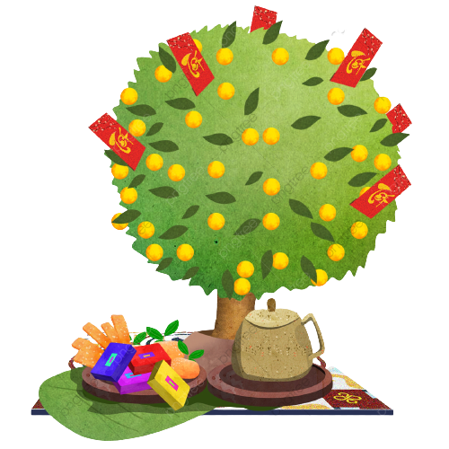
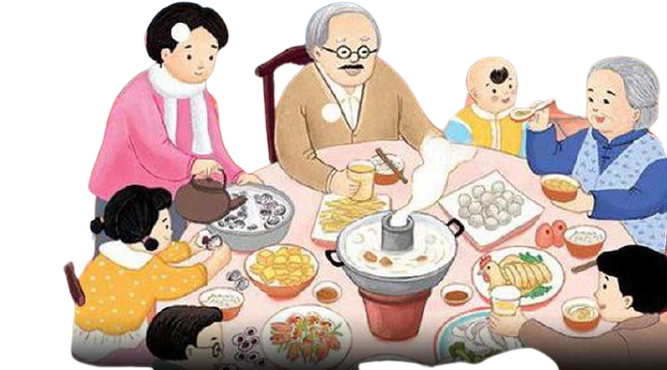
TIẾNG VIỆT – LỚP 1

Slide 2


TIẾT 1

Slide 3
ÔN BÀI

Slide 4
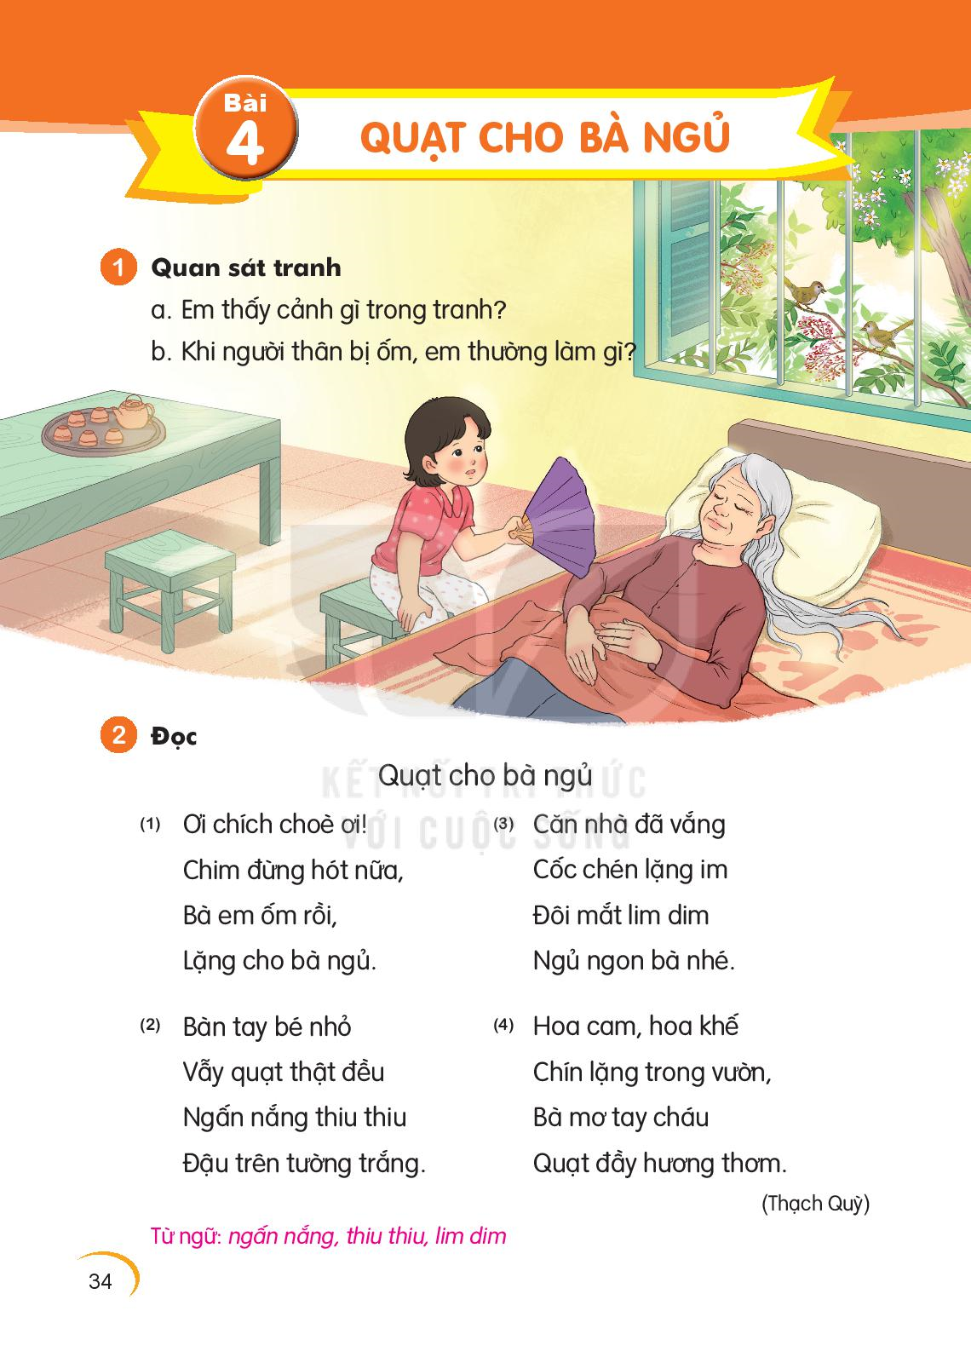
Con hãy đọc thuộc lòng khổ thơ thứ hai và thứ ba.
Bạn nhỏ làm gì trong lúc bà ngủ?

Slide 5
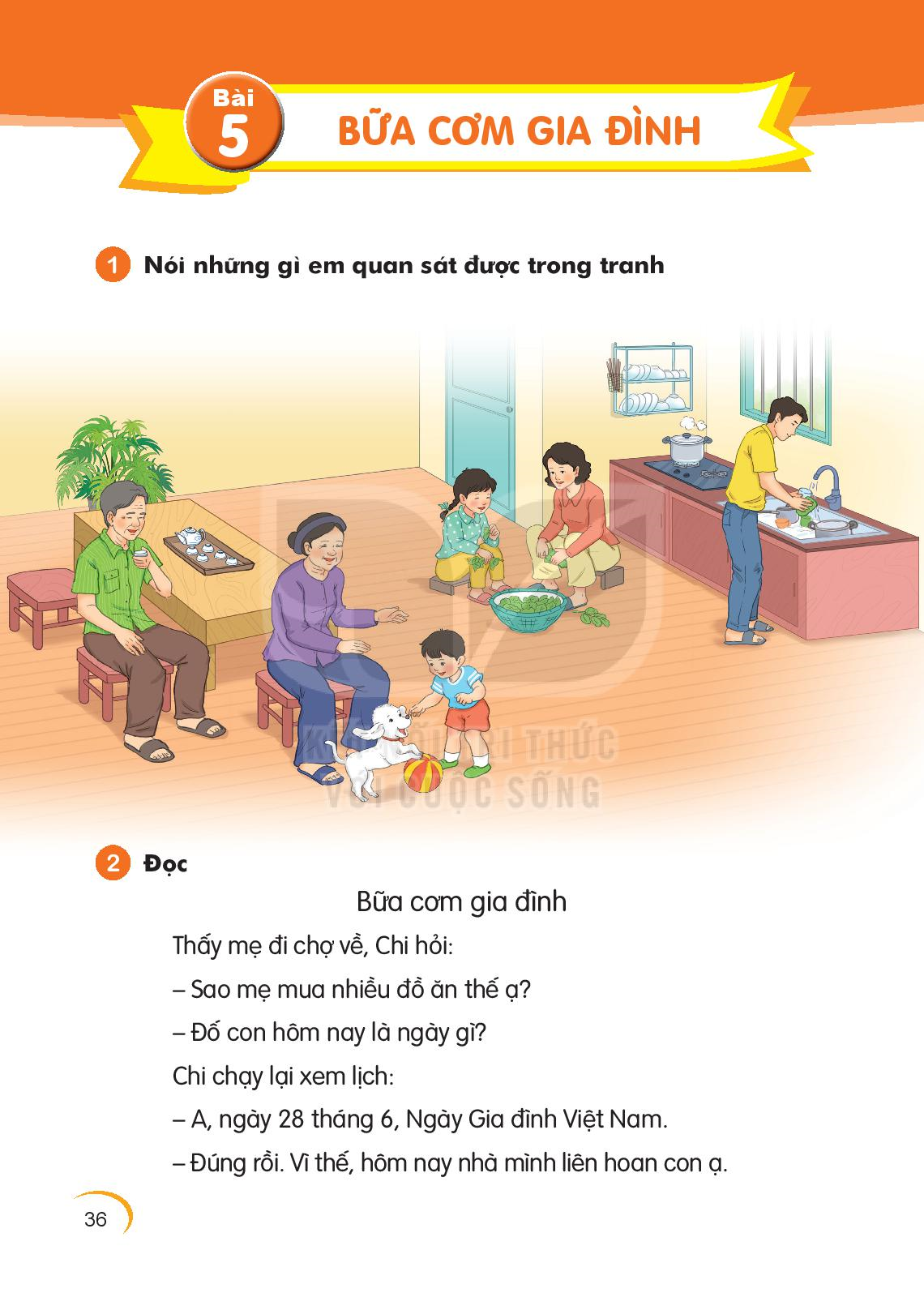

Slide 6
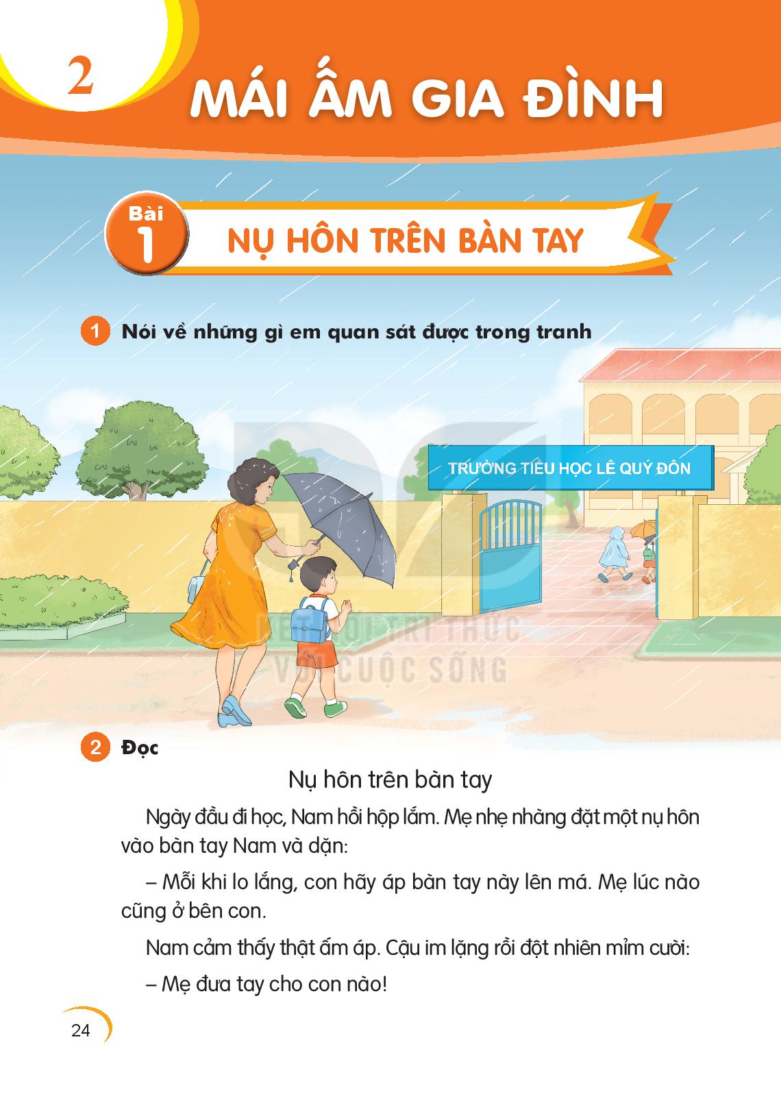

Slide 7
2
Đọc
Bữa cơm gia đình
Thấy mẹ đi chợ về, Chi hỏi:
- Sao mẹ mua nhiều đồ ăn thế ạ?
- Đố con hôm nay là ngày gì?
Chi chạy lại xem lịch:
- A, ngày 28 tháng 6, Ngày Gia đình Việt Nam.
- Đúng rồi. Vì thế, hôm nay cả nhà mình liên hoan con ạ.
Chi vui lắm. Em nhặt rau giúp mẹ. Bố dọn nhà, rửa xoong nồi, cốc chén. Ông bà trông em bé để mẹ nấu ăn. Cả nhà quây quần bên nhau. Bữa cơm thật tuyệt. Chi thích ngày nào cũng là Ngày Gia đình Việt Nam.
(Châu Anh)

Slide 8
2
Đọc
Bữa cơm gia đình
Thấy mẹ đi chợ về, Chi hỏi:
- Sao mẹ mua nhiều đồ ăn thế ạ?
- Đố con hôm nay là ngày gì?
Chi chạy lại xem lịch:
- A, ngày 28 tháng 6, Ngày Gia đình Việt Nam.
- Đúng rồi. Vì thế, hôm nay cả nhà mình liên hoan con ạ.
Chi vui lắm. Em nhặt rau giúp mẹ. Bố dọn nhà, rửa xoong nồi, cốc chén. Ông bà trông em bé để mẹ nấu ăn. Cả nhà quây quần bên nhau. Bữa cơm thật tuyệt. Chi thích ngày nào cũng là Ngày Gia đình Việt Nam.
(Châu Anh)
xoong
nồi

Slide 9
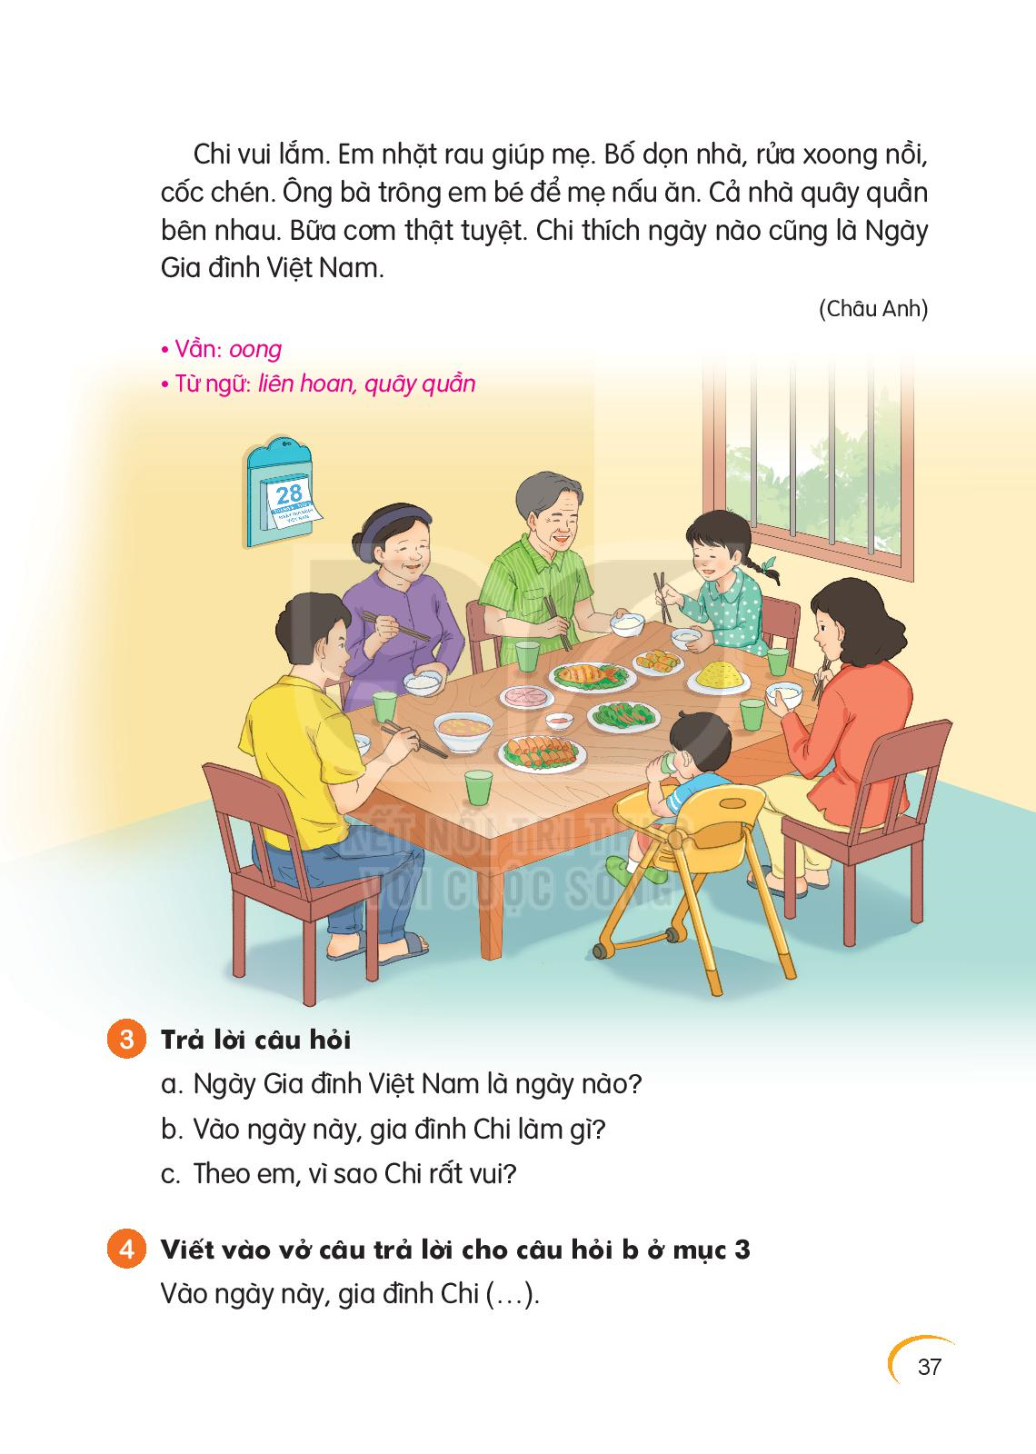
Bữa cơm gia đình
1
2
3
4
5
6
7
8
9
10
11
12
13

Slide 10
Luyện đọc câu dài:
Ông bà trông em bé để mẹ nấu ăn.
Chi thích ngày nào cũng là Ngày Gia đình Việt Nam.

Slide 11
Bữa cơm gia đình
1
2
3
4
5
6
7
8
9
10
11
12
13
14

Slide 12
2
Đọc
Bữa cơm gia đình
Thấy mẹ đi chợ về, Chi hỏi:
- Sao mẹ mua nhiều đồ ăn thế ạ?
- Đố con hôm nay là ngày gì?
Chi chạy lại xem lịch:
- A, ngày 28 tháng 6, Ngày Gia đình Việt Nam.
- Đúng rồi. Vì thế, hôm nay cả nhà mình liên hoan con ạ.
Chi vui lắm. Em nhặt rau giúp mẹ. Bố dọn nhà, rửa xoong nồi, cốc chén. Ông bà trông em bé để mẹ nấu ăn. Cả nhà quây quần bên nhau. Bữa cơm thật tuyệt. Chi thích ngày nào cũng là Ngày Gia đình Việt Nam.
(Châu Anh)
Đọc đoạn
1
2

Slide 13
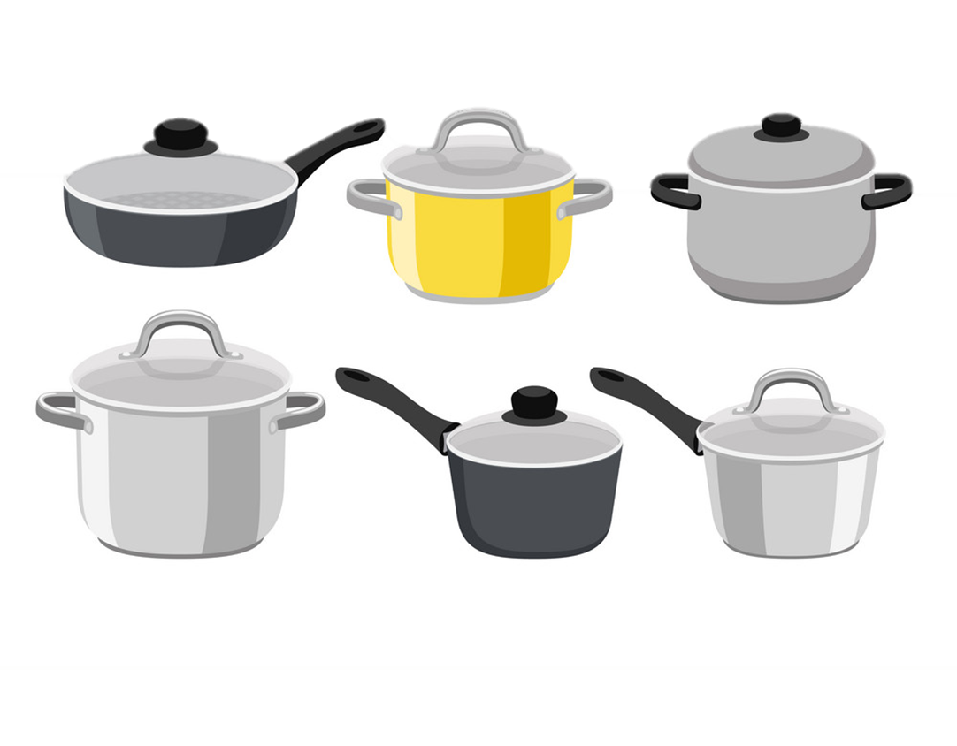

oong
xoong nồi

Slide 14

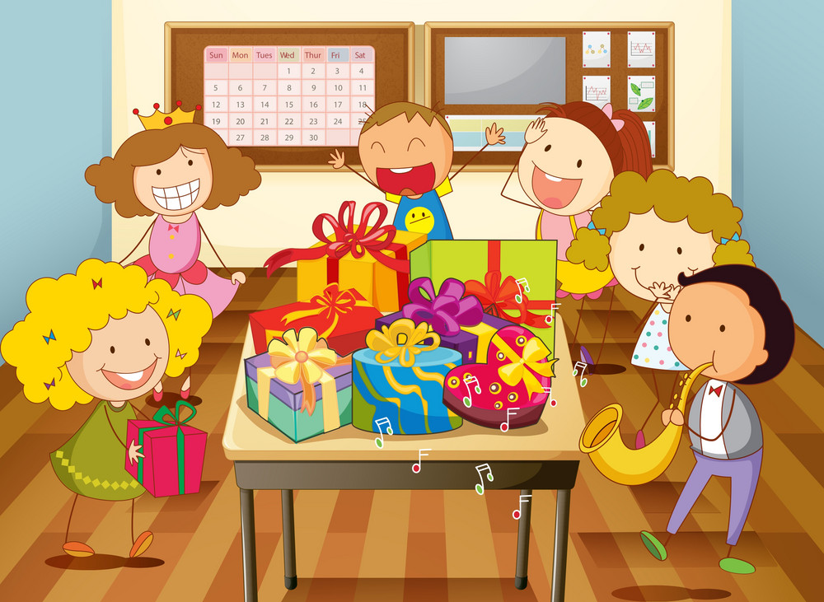
Liên hoan: cuộc vui chung có nhiều người tham gia nhân một dịp gì đó.

Slide 15
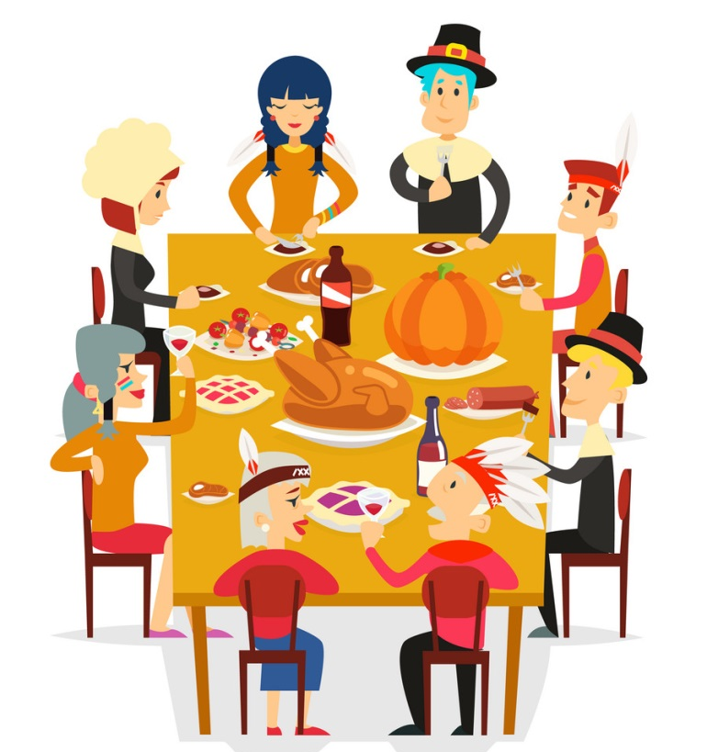

Quây quần: tụ tập lại trong một không khí thân mật, đầm ấm.

Slide 16
2
Đọc
Bữa cơm gia đình
Thấy mẹ đi chợ về, Chi hỏi:
- Sao mẹ mua nhiều đồ ăn thế ạ?
- Đố con hôm nay là ngày gì?
Chi chạy lại xem lịch:
- A, ngày 28 tháng 6, Ngày Gia đình Việt Nam.
- Đúng rồi. Vì thế, hôm nay cả nhà mình liên hoan con ạ.
Chi vui lắm. Em nhặt rau giúp mẹ. Bố dọn nhà, rửa xoong nồi, cốc chén. Ông bà trông em bé để mẹ nấu ăn. Cả nhà quây quần bên nhau. Bữa cơm thật tuyệt. Chi thích ngày nào cũng là Ngày Gia đình Việt Nam.
(Châu Anh)
1
2

Slide 17
TIẾT 2

Slide 19
Ngày Gia đình Việt Nam là ngày nào?
Ngày Gia đình Việt Nam là ngày 28 tháng 6.
b. Vào ngày này, gia đình Chi làm gì?
Vào ngày này, gia đình Chi liên hoan.
c. Theo em, vì sao Chi rất vui?
Chi vui vì cả nhà quây quần bên nhau.

Slide 20

Qua bài đọc em thấy tình cảm của gia đình Chi thế nào?
Gia đình Chi rất yêu thương, gắn bó, đoàn kết, yêu quý nhau.

Slide 21
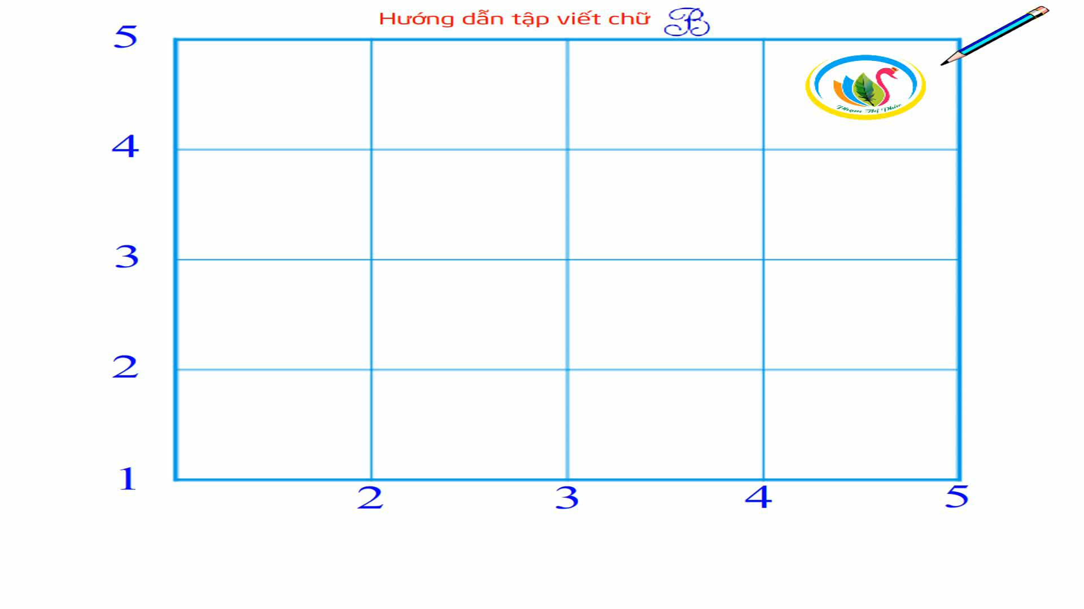

Slide 22

4
Viết vào vở câu trả lời cho câu hỏi b ở mục 3
c. Vào ngày này, gia đình Chi (…).
Vào ngày này, gia đình Chi liên hoan.
Cần chú ý gì khi viết chữ đầu câu?
Cuối câu có dấu gì?
Ngoài ra, những chữ nào trong bài cần viết hoa? Vì sao?
Khoảng cách giữa các chữ như thế nào?
Notes:
GV hướng dẫn hs đồ chữ hoa V. GV hỏi để khai thác cho HS hiểu kĩ thuật viết (chữ đầu câu viết hoa, cuối câu có dấu chấm, khoảng cách các chữ bằng 1 con chữ o…)

Slide 23
TIẾT 3

Slide 24
5
Chọn từ ngữ để hoàn thiện câu và viết câu vào vở
liên hoan quây quần gặp
quây quần
quây quần
Buổi tối, gia đình em thường ……….… bên nhau.
B
Notes:
GV hướng dẫn hs đồ chữ hoa V. GV hỏi để khai thác cho HS hiểu kĩ thuật viết (chữ đầu câu viết hoa, cuối câu có dấu chấm, khoảng cách các chữ bằng 1 con chữ o…)

Slide 25
5
Chọn từ ngữ để hoàn thiện câu và viết câu vào vở
liên hoan quây quần gặp
Buổi tối, gia đình em thường (…) bên nhau.
Buổi tối, gia đình em thường quây quần bên
nhau.
Notes:
GV hướng dẫn hs đồ chữ hoa V. GV hỏi để khai thác cho HS hiểu kĩ thuật viết (chữ đầu câu viết hoa, cuối câu có dấu chấm, khoảng cách các chữ bằng 1 con chữ o…)

Slide 26
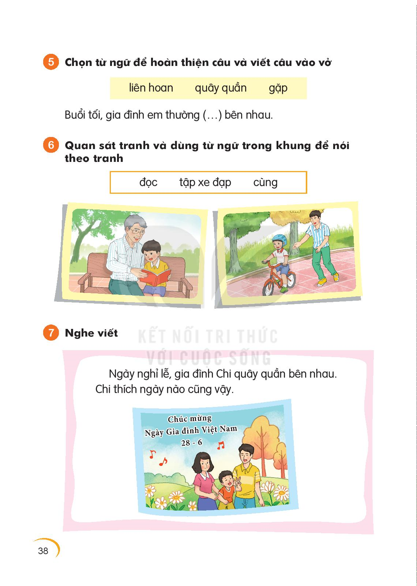
6
Quan sát tranh và dùng từ ngữ trong khung để nói theo tranh
đọc tập xe đạp cùng
Ông dạy Nam đọc bài.
Bố cho Nam ra công viên tập xe đạp.
Notes:
GV hướng dẫn hs đồ chữ hoa V. GV hỏi để khai thác cho HS hiểu kĩ thuật viết (chữ đầu câu viết hoa, cuối câu có dấu chấm, khoảng cách các chữ bằng 1 con chữ o…)

Slide 27
TIẾT 4

Slide 28
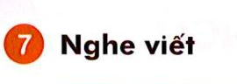
N
C
C

Slide 29
7
Nghe viết
Ngày nghỉ lễ, gia đình Chi quây quần bên nhau. Chi thích ngày nào cũng như vậy.
Ngày nghỉ lễ, gia đình Chi quây quần bên
nhau. Chi thích ngày nào cũng như vậy.
Notes:
GV hướng dẫn hs đồ chữ hoa V. GV hỏi để khai thác cho HS hiểu kĩ thuật viết (chữ đầu câu viết hoa, cuối câu có dấu chấm, khoảng cách các chữ bằng 1 con chữ o…)

Slide 30

8
Chọn chữ phù hợp thay cho bông hoa
gi hay d ? đôi giày; nuôi dưỡng; tờ giấy
ng hay ngh ? ngày lễ ;nghe nhạc ; nghỉ ngơi
Notes:
GV hướng dẫn hs đồ chữ hoa V. GV hỏi để khai thác cho HS hiểu kĩ thuật viết (chữ đầu câu viết hoa, cuối câu có dấu chấm, khoảng cách các chữ bằng 1 con chữ o…)

Slide 31
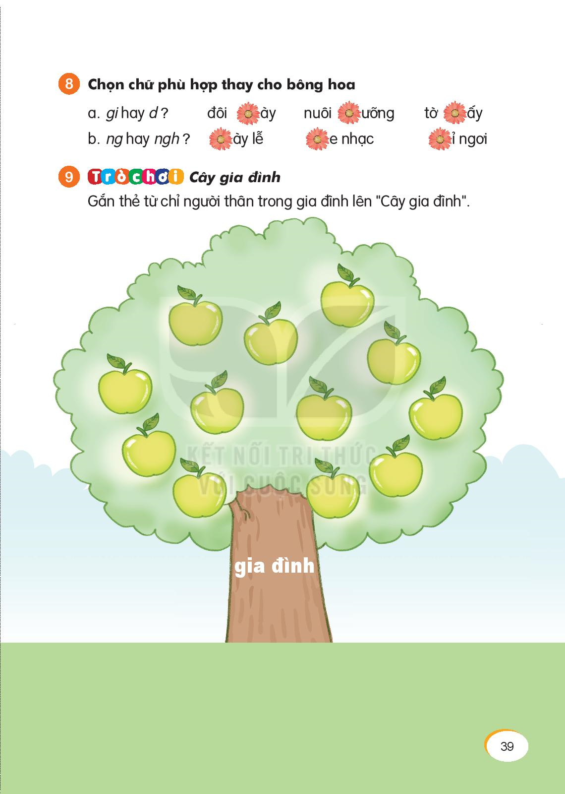
a. gi hay d?
đôi giày
nuôi dưỡng
tờ giấy
b. ng hay ngh?
ngày lễ
nghe nhạc
nghỉ ngơi

